Slide 1
Как рынки определяют доходы
Ты знаешь, Эрнест, богатые люди отличаются от нас,
Ф. Скотт Фицджеральд
Да, я знаю. У них гораздо больше денег, чем у нас.
Эрнест Хемингуэй

Slide 2
Доход и богатство
Америка — страна контрастов. Особенно четко различия заметны, если проанализировать распределение доходов и богатства. Если вы – один из 400 самых богатых американцев, значит вы 63-летний белый мужчина, с дипломом школы «Ivy League» и чистым капиталом в 750 млн долларов. Скорее всего, вы нажили состояние в обрабатывающей промышленности или на недвижимости. Ваше восхождение на вершину произошло не столько благодаря вашим выдающимся умственным способностям, сколько благодаря вашему происхождению, так как, вероятнее всего, ваша семья выделила вам в качестве стартового капитала несколько млн долларов из семейного бизнеса. Возможно, вы преуспели, разрабатывая новое программное обеспечение или открывая магазины, торгующие со скидками, в маленьких городах.

Slide 3
На другом полюсе — забытые Богом и людьми, несчастные, которым никогда не суждено попасть на обложки журналов Forbes или People. Послушайте историю Роберта Кларка, оказавшегося бездомным и безработным. Имея профессию кровельщик, будучи ветераном войны во Вьетнаме, он приехал в Майами из Детройта в поисках работы в 1992 году. Ему приходилось спасть прямо на городских улицах на куске картоны, прикрывшись украденной простыней. Каждый день вместе с другими бездомными, выползающими из трущоб, он пытался найти работу, обращаясь в фирмы, нанимавшие временных работников. Такие фирмы посредники брали с клиентов от 8 до 10 долларов в час, самим же работникам они выплачивали минимальную заработную плату, и затем еще забирали большую часть денег на доставку к месту работу и инструменты. Получив чек, Кларк застыл в изумлении, там стояла сумма его заработка - 31,28 доллара. Вот что он заработал за 31 час работы!

Slide 4
Чем же объясняется такое различие в распределении доходов и богатства? Почему некоторым людям платят 1 миллион долларов в год, в то время как другие получают 1 доллар в час? Почему недвижимость в Токио или Манхэттене стоит несколько тысяч долларов за квадратный фут, тогда как земля в пустыне может продаваться не дороже нескольких долл. за акр? И каков же источник прибылей в миллиарды долларов, получаемых такими компаниями как «Эксон» или «Тойота»?

Slide 5
Вопросы, связанные с распределением доходов, являются наиболее спорными во всей экономической науке. Одни доказывают, что высокие доходы – это результат полученного наследства и удачи, следовательно, они несправедливы, в то время как бедность – результат различного рода дискриминации. Другие верят, что каждый получает то, чего заслуживает, и что вмешательство в рыночное распределение дохода не способствует эффективности экономики и только ухудшает ситуацию. Посередине находятся те, кто считает, что государство должно гарантировать, что общественная «сеть безопасности» поймет тех, кто «выпадет» за пределы определенного минимального уровня жизни.

Slide 6
Доход
При определении экономического положения отдельного человека или страны чаще всего используют два критерия – доход и богатство. Доходом называется общая сумма денежных поступлений или наличных денег, получаемых отдельным лицом или домохозяйством в течение определенного периода времени (обычно года). Сумма всех доходов называется национальным доходом, компоненты которого приведены в табл. 1. Наибольшую часть национального дохода составляет оплата труда в виде заработной платы, или жалованья, или же в виде дополнительных выплат. Все остальное составляют различные виды дохода от собственности: рента, проценты, прибыль корпораций и доходы частных собственников. Последняя категория в основном включает доходы владельцев мелких предприятий.
В рыночной экономике доходы распределяются между владельцами экономических факторов производства в форме заработной платы, прибыли, ренты и процента.

Slide 7
Таблица 1. Распределение национального дохода в 1996 г.
Вид дохода | Величина (млрд. долл.) | Доля в общем доходе (%) | Примеры
Трудовой доход: зарплата и жалование пособие и другие виды трудового дохода Доход от собственности: доходы частных собственников чистая рента прибыль корпораций проценты Всего | 3694 793 520 146 736 425 ____ 6254 | 58.1 12.7 8.5 2.3 11.8 6.8 ____ 100.0 | Зарплата шофера, жалование чиновника Отчисление в пенсионный фонд Доход от частного предпринимательства, доля адвоката в доходах товарищества Сумма арендной платы, получаемой домовладельцем (за вычетом расходов и амортизации) Доходы компании Microsoft Проценты, полученные по сберегательному счету

Slide 8
Почти три четверти национального дохода приходится на оплату труда в различных формах, а остальная часть распределяется в виде дохода от капитала. Последние четверть века экономическая жизнь большинства стран мира протекала довольно бурно. Каким образом ценовые шоки на нефтяном рынке, компьютерная революция, процессы глобализации, уменьшение размеров корпораций повлияли на долю трудовых доходов в национальном доходе? Посмотрев на рис. 1, можно увидеть, что эта доля за последние десятилетия изменилась незначительно. Это одна из примечательных особенностей распределения доходов в Соединенных Штатах.
Табл.1: Национальный доход включает все доходы, получаемые владельцами факторов производства. Три четверти составляет заработная плата и другие виды компенсации за труд, в то время как остальное распределяется между рентой, доходами корпораций и доходами частных собственников.

Slide 9
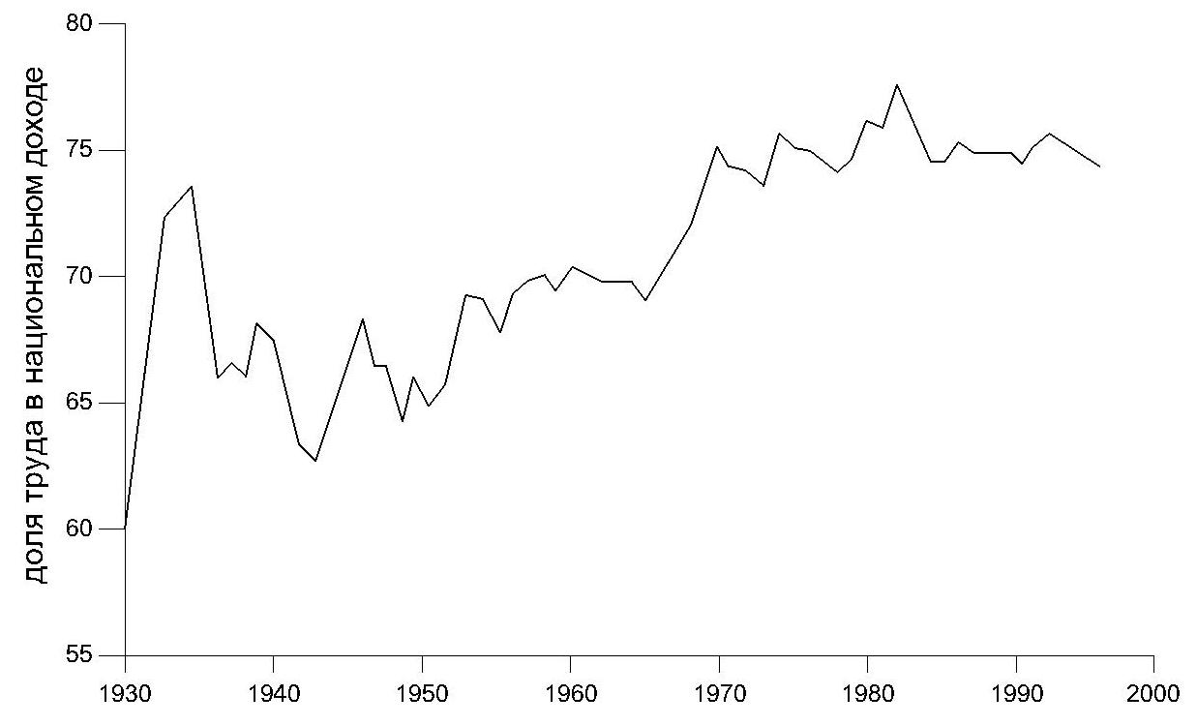
Рис. 1. Доля трудовых доходов в национальном доходе
Доля трудового дохода с 1929 года по 1970 год постепенно возрастала. затем она оставалась относительно стабильной, составляя 75% национального дохода. Остаток дохода распределяется между рентой, процентами, прибылями корпораций и доходом собственников. Доля доходов от собственности равна 100 минус доля труда.
(источник: Министерство торговли США.)

Slide 10
Роль правительства
Какую же роль играет правительство в этом важном процессе? Федеральное, муниципальное правительства и правительства штатов являются источниками дохода для миллиона людей. Они нанимают около 16% рабочей силы, выплачивая 641 млрд. долл. зарплаты и жалованья ежегодно. В 1996 году государство выплатило более 1890 млрд. долл. в виде процентов владельцам государственных облигаций и других долговых обязательств. Более того, государство арендует миллионы квадратных футов площадей под офисы и обеспечивает, прямо и косвенно, миллиардные прибыли корпорациям, с ним сотрудничают. Все эти прямые выплаты владельцам факторов производства показаны в табл. 1.

Slide 11
Таблица 1. Распределение национального дохода в 1996 г.
Вид дохода | Величина (млрд. долл.) | Доля в общем доходе (%) | Примеры
Трудовой доход: зарплата и жалование пособие и другие виды трудового дохода Доход от собственности: доходы частных собственников чистая рента прибыль корпораций проценты Всего | 3694 793 520 146 736 425 ____ 6254 | 58.1 12.7 8.5 2.3 11.8 6.8 ____ 100.0 | Зарплата шофера, жалование чиновника Отчисление в пенсионный фонд Доход от частного предпринимательства, доля адвоката в доходах товарищества Сумма арендной платы, получаемой домовладельцем (за вычетом расходов и амортизации) Доходы компании Microsoft Проценты, полученные по сберегательному счету

Slide 12
Кроме того, государство непосредственно регулирует и другие доходы, которые не показаны в табл. 1. Во-первых, государство получает значительную долю национального дохода посредством налогообложения и других сборов. В 1996 году около 32% валового внутреннего продукта составляли различные виды налогов, собранные федеральными, муниципальными органами управления и руководящими органами штатов; эта цифра включает личные подоходные налоги, налоги на прибыль корпораций и налоги, взимаемые в соответствии с программами социального страхования.

Slide 13
Однако то, что государство получает, оно же и отдает. Правительственные органы на разных уровнях обеспечивают доход в форме трансфертных платежей, представляющих собой прямые государственные выплаты, не требующие в обмен от получателей предоставления товаров и услуг. Наибольший удельный вес среди трансфертных платежей приходится на социальное обеспечение пожилых американцев, однако, они включают в себя также и пособия ветеранам, субсидии фермерам и т.д. Если в 1929 году американцы почти ничего не получали от правительства, то в 1996 году 17% их персонального дохода составляли трансфертные платежи.

Slide 14
Личный доход равен рыночному доходу плюс государственные трансфертные платежи. Основная часть доходов в рыночной экономике формируется из заработной платы и жалованья; небольшое процветающее меньшинств получает доход в виде прибыли от собственности. Большая часть государственных трансфертных платежей приходится на выплаты по социальному страхованию пожилых людей.

Slide 15
Сопоставление факторных и личных доходов
Очень важно научиться различать факторные и личные доходы. Табл. 1 познакомит вас с распределением факторных доходов в американской экономике: сколько идет на заработную плату, на прибыль и т.д. Но один и тот же человек может владеть многими различными факторами производства. Например, кто-то может получать жалованье, проценты по вкладам на сберегательных счетах, дивиденды по акциям во взаимных фондах и ренту с недвижимости. Таким образом, мы видим, что личный доход индивида в рыночной экономике определяется как произведение количества факторов производства, проданных данных индивидом, и дохода, полученного от каждого фактора. Кроме того, многие люди, особенно пенсионеры, находящиеся на социальном обеспечении, получают трансфертные платежи от государства.

Slide 16
Таблица 1. Распределение национального дохода в 1996 г.
Вид дохода | Величина (млрд. долл.) | Доля в общем доходе (%) | Примеры
Трудовой доход: зарплата и жалование пособие и другие виды трудового дохода Доход от собственности: доходы частных собственников чистая рента прибыль корпораций проценты Всего | 3694 793 520 146 736 425 ____ 6254 | 58.1 12.7 8.5 2.3 11.8 6.8 ____ 100.0 | Зарплата шофера, жалование чиновника Отчисление в пенсионный фонд Доход от частного предпринимательства, доля адвоката в доходах товарищества Сумма арендной платы, получаемой домовладельцем (за вычетом расходов и амортизации) Доходы компании Microsoft Проценты, полученные по сберегательному счету

Slide 17
Богатство
Мы видим, что часть дохода формируется за счет процентов или дивидендов, получаемых по облигациям или акциям. Такое положение дел подводит нас к следующей важной экономической категории. Богатство состоит из чистой ценности активов, которыми обладает человек в определенный момент времени. Заметьте, что богатство представляет собой запас (например, объем озера), а доход - это поток в единицу времени (течение ручья). Богатство домохозяйства включает в себя материальные ценности (дома, автомобили и другие потребительские товары длительного пользования, а также землю) и финансовые сбережения (наличные деньги, сберегательные счета, облигации и акции). Все ценное, что является нашей собственностью, относится к активам, а то, что одалживается — к пассивам. Разница между суммой активов и суммой пассивов называется богатством, или собственным капиталом.

Slide 18
Таблица 2. Материальные и финансовые активы домохозяйств
Вид актива | Величина активов (млрд. долл.) | Удельный вес активов, находящихся в собственности 1% самых богатых домохозяйств
Материальные: Собственный дом Другая недвижимость Транспортные средства Инвестиции в производство Другие материальные активы Финансовые: Чековые книжки, сберегательные счета и счета денежного рынка Акции и облигации Другие финансовые активы (например, страхование жизни) Всего Средняя величина активов на одно домохозяйство (долл.) | 6415 2907 773 3719 815 2630 2056 772 ____ 20092 216043 | 8,4 43,0 7,6 67,7 39,2 19,9 54,5 35,0 ____ 32,8

Slide 19
Табл. 2: Домохозяйства владеют и материальными активами (например, домами или автомобилями) и финансовыми активами (например, сберегательными счетами или акциями). Хотя в среднем ценность активов, приходящихся на одно домохозяйство, составляет более 216 тыс. долл., значительная их часть сосредоточена в руках небольшой части населения.
Табл. 2 показывает структуру активов американцев. Одним из наиболее важных активов большей части домохозяйств является собственный дом: 64% сегодняшних семей владеют домами, по сравнению с 55% прошлого поколения. Большинство домохозяйств имеет умеренные суммы финансовых активов на сберегательных счетах и в акциях корпораций. Однако, оказывается, что значительная доля национального финансового богатства сосредоточена в руках небольшой части населения: всего лишь 1 % самых богатых американских домохозяйств владеют примерно одной третьей национального богатства.

Slide 20
Определение цены фактора производства с помощью теории предельной производительности
Почему у людей такие разные доходы? Начнем с того, что теория распределения дохода является частным случаем теории ценообразования. Когда нас интересует цена труда, мы обращаем внимание на зарплату; цена за пользование землей представляет собой земельную ренту. Цены на различные факторы производства устанавливаются в результате взаимодействия предложения и спроса на соответствующие факторы — точно так же. как цены товаров определяются предложением и спросом на эти товары.

Slide 21
Но ссылка на предложение и спрос — это лишь первый шаг на пути к пониманию особенностей ценообразования на рынке ресурсов. Без ответа остаются очень важные вопросы. Почему американцам платят в пять раз больше, чем мексиканцам? Почему женщинам платят лишь две трети от средней зарплаты мужчин? Что определяет норму прибыли на капитал? Почему цены на землю намного выше в городе, чем в отдаленной и труднодоступной местности?
Ключом к ответу на эти вопросы является теория предельной производительности факторов производства. Применив теорию производства, с которой вы ознакомились в предыдущих главах. мы увидим, что спрос на факторы производства зависит от доходов, полученных от реализации их предельных продуктов. Этот важный вывод относительно спроса в сочетании с предложением факторов и определяет цены и объемы факторов и, следовательно, рыночные доходы.

Slide 22
Характер спроса на факторы предложения
Между спросом на факторы производства и спросом на потребительские товары есть два существенных отличия: спрос на факторы является производным спросом, а спрос на различные факторы является взаимозависимым.

Slide 23
Производный характер спроса на факторы производства
Рассмотрим спрос на офисную площадь фирмы, которая производит программное обеспечение. Такая компания арендует офисы для своих программистов, сотрудников отдела по обслуживанию потребителей и других служащих. Также поступают и другие компании, такие как магазины, продающие пиццу, или банки, осуществляющие различные финансовые операции. В каждой из этих и многих других областей кривая спроса на офисные помещения будет иметь вид нисходящей кривой. Она показывает связь между рентой, назначенной владельцем дома, и объемом офисной площади, необходимой компании, — чем ниже цена, тем большую площадь захотят арендовать компании.

Slide 24
Однако обычный потребительский спрос и спрос предприятий на факторы производства существенно отличаются друг от друга. Потребители приобретают конечные продукты, такие как компьютерные игры или пиццу, стремясь получить удовольствие или пользу. Компании, наоборот, приобретают факторы производства, например офисы, не для получения непосредственного удовлетворения. Они, скорее, покупают эти факторы производства ради организации своего дела и получения доходов, которые станут возможными при использовании этих факторов.

Slide 25
Полученное удовольствие косвенно влияет и на принятие решения о покупке факторов производства. Удовлетворение от компьютерных игр определяет, какое количество игр компания сможет продать, сколько служащих ей необходимо для работы с заказчиками и какую площадь ей придется арендовать. Чем большим успехом пользуется ее программное обеспечение, тем больше отклоняется вправо на графике кривая спроса на офисные помещения. Детальный анализ спрос а па факторы производства показывает, что спрос компаний на офисные помещения в конечном счете определяется потребительским спросом.
Такая зависимость не ограничивается офисными помещениями. Потребительский спрос определяет спрос на все используемые факторы производства, включая сельскохозяйственные угодья, нефть, пекарни для пиццы и даже профессоров университетов!

Slide 26
Спрос предприятий на факторы производства является опосредованным результатам потребительскою спроса на его конечный продукт.
Поэтому экономисты говорят о спросе на факторы производства, как о производном спросе. Это означает, что предприятия предъявляют спрос на факторы производства потому, что эти факторы позволяют им производить товары, которые нужны потребителям сегодня или могут понадобиться в будущем. С помощью рис.2 вы можете убедиться в производном характере спроса на факторы производства на примере зависимости кривой спроса на плодородные кукурузные поля от кривой потребительского спроса на кукурузу. Эта же зависимость справедлива и по отношению к спросу на офисные помещения, являющимся производным от кривой потребительского спроса на программное обеспечение и другие товары и услуги, которые производятся компаниями, арендующими офисы.

Slide 27
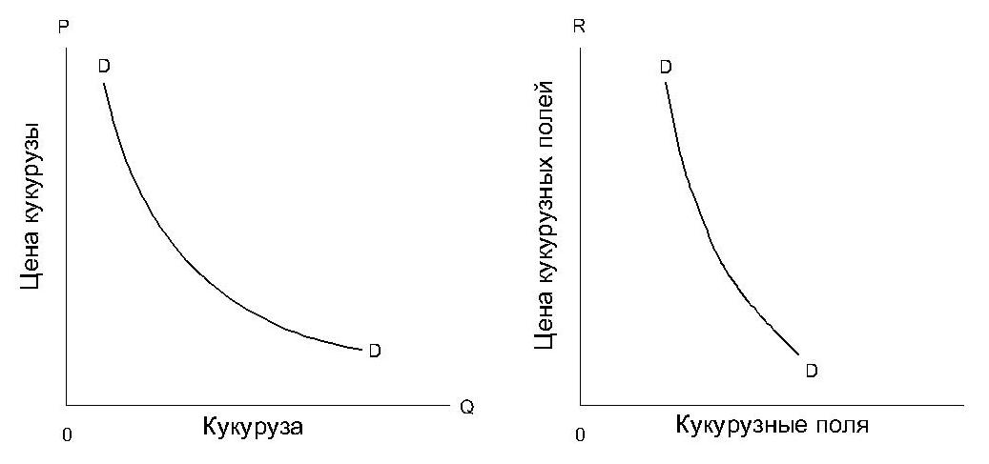
Рис. 2. Спрос на факторы производства является производным от спроса на товары, для производства которых они используются
Кривая производного спроса на кукурузные поля, изображенная справа, получена из кривой потребительского спроса на кукурузу. Если сместить кривую, расположенную слева, это приведет к такому же смещению кривой, расположенной справа. Если кривая потребительского спроса становится менее эластичной, то же самое произойдет и с кривой спроса на факторы производства.

Slide 28
Взаимозависимость спроса на различные факторы производства
В процессе производства, как правило, участвует несколько факторов производства. Если я хочу спилить огромное дерево, то лаже самая современная бензопила сама по себе не сможет выполнить мое желание. Точно также не сможет мне помочь рабочий без инструментов. А вот вместе они прекрасно справятся с этим заданием. Иными словами, производительность одного фактора, например труда, зависит от количества и качества других факторов, используемых в совместной работе.

Slide 29
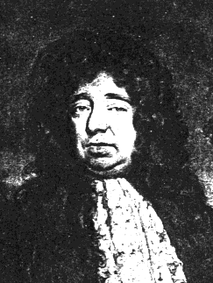
Это приводит к тому, что часто мы не можем сказать, сколько продукции было произведено каждым из факторов производства в отдельности. Использование различных факторов производства происходит одновременно. Сэр Уильям Петти очень тонко подметил суть этой взаимосвязи: труд - отец богатства, а земля - его мать. Нельзя сказать, кто важнее для рождения ребенка - мать или отец. Также чаще всего невозможно определить, какая часть произведенной продукции была создана каким-либо отдельным фактором производства.
Сэр Уильям Петти

Slide 30
Именно эта взаимозависимость участия в производстве, которой обладают земля, труд и капитал, серьезно усложняет проблему распределения доходов. Предположим, нам одно временно нужно распределить всю продукцию, произведенную в стране. Если бы мы знали, что земля произвела отдельно от других ресурсов столько-то, труд произвел сам столько-то, а оборудование все остальное, то распределение не вызывало каких-либо проблем. Благодаря механизму спроса и предложения, каждый из факторов, производя определенное количество продуктов, смог бы самостоятельно пользоваться плодами собственного труда.

Slide 31
Но перечитайте последний абзац и подчеркните слова "произвела отдельно от других" или "произвел сам"! В реальной жизни такое просто невозможно. Независимых факторов производства не существует! Как можно определить вклад каждого фактора производства (повара, куриных яиц, сливочного масла и природного газа) в приготовление омлета?
Чтобы найти ответ на этот вопрос, мы должны проанализировать предельную производительность каждого из факторов производства, которая влияет на спрос и предложение факторов производства, определяющих конкурентную цену и количество.

Slide 32
Вспомним теорию производства
Вы обязательно должны запомнить, что спрос на факторы производства является производным от выручки, которую фактор получает после реализации предельного продукта. Прежде, чем показать как это происходит, напомним основные положения теории производства.
Начнем повторение теории производства с определения производственной функции. Производственная функция показывает максимально возможный объем выпуска, который может быть произведен при данном уровне развития технологи для любой комбинации факторов производства. Концепция производственной функции помогает точно определить предельный продукт. Вспомним, что предельным продуктом фактора производства называется дополнительный продукт или выпуск, произведенный с помощью одной дополнительной единицы дачного фактора производства, при условии, что количество остальных факторов производства остается неизменным.

Slide 33
И, наконец, давайте вспомним закон убывающей отдачи. Третий столбец табл. 3 показывает, что каждая последующая единица труда создает все меньший и меньший предельный продукт. "Убывающий предельный продукт" - это другое название убывающей отдачи. Более того, мы можем заменять землю на труд и, наоборот, - количество земли при постоянных затратах труда и других факторов производства, - что позволит нам в общих чертах наблюдать действие закона убывающей отдачи для земли или для труда.

Slide 34
Таблица 3. Расчет дохода от предельного продукта для предприятия, функционирующего в условиях чистой конкуренции
Предельный продукт в денежном выражении
Единицы труда (рабочие) (1) | Общее количество продукта (бушели) (2) | Предельный продукт труда (бушелей на одного рабочего) (3) | Цена выпуска (долл. за один бушель) (4) | Предельный продукт труда в денежном выражении (долл. за одного рабочего) (5)
0 1 2 3 4 5 | 0 20000 30000 35000 38000 39000 | 20000 10000 5000 3000 1000 | 3 3 3 3 3 | 60000 30000 15000 9000 3000

Slide 35
Предельный продукт в денежном выражении
Мы можем воспользоваться инструментарием теории производства для того, чтобы пояснить ключевое понятие теории распределения - предельный продукт в денежном выражении (MRP). предположим, что мы руководим гигантской фабрикой по производству рубашек и знаем, сколько рубашек производит каждый дополнительно нанятый рабочий. Но предприятие стремится максимизировать прибыль, исчисляемую в долларах, поскольку зарплату рабочим необходимо выплачивать деньгами, а не рубашками. Поэтому нам необходим показатель, который позволит сосчитать дополнительные доллары, произведенные каждой дополнительной единицей факторов производства. Экономисты называют "предельным продуктом в денежном выражении" стоимость дополнительного выпуска, созданную дополнительной единицей фактора производства.
Предельный продукт в денежном выражении фактора производства А - это дополнительный доход, полученный благодаря применению дополнительной единицы фактора производства А.

Slide 36
Совершенная конкуренция
Предельный доход фактора на рынках товаров легко вычислить в случае совершенной конкуренции. В этой ситуации каждая единица предельного продукта рабочего (MP_{i}) может быть продана по конкурентной цене (P). Более того, поскольку мы рассматриваем совершенную конкуренцию, на цену продукции не влияет общий объем производства, поэтому цена равна предельному доходу (MR). Если ваш предельный продукт рабочего (MP_{i}) равен 10000 бушелей. а цена и предельный доход (MR) равны 3 долл., то стоимость продукции, произведенной рабочими, последним поступившим на производство, т.е. предельный продукт фактора труда в денежном выражении (MRP_{i}), составит 30000 долларов (10000 х 3 долл.). Этот результат показан в столбце (5) табл. 3. Поэтому в условиях совершенной конкуренции ценность каждого работника, которого хотят взять на работу, определяется стоимостью предельного продукта рабочего, последним поступившим на производство, в денежном выражении; ценность каждого акра равна величине предельного продукта земли, умноженного на цену реализации, и т.д. для каждого фактора.

Slide 37
Таблица 3. Расчет дохода от предельного продукта для предприятия, функционирующего в условиях чистой конкуренции
Предельный продукт в денежном выражении
Единицы труда (рабочие) (1) | Общее количество продукта (бушели) (2) | Предельный продукт труда (бушелей на одного рабочего) (3) | Цена выпуска (долл. за один бушель) (4) | Предельный продукт труда в денежном выражении (долл. за одного рабочего) (5)
0 1 2 3 4 5 | 0 20000 30000 35000 38000 39000 | 20000 10000 5000 3000 1000 | 3 3 3 3 3 | 60000 30000 15000 9000 3000

Slide 38
Несовершенная конкуренция
Что происходит в условиях несовершенной конкуренции, когда кривая спроса отдельного предприятия является нисходящей? Здесь предельный доход, полученный от продажи каждой дополнительной единицы выпуска, меньше цены, так как фирме приходится снижать цену на предыдущие единицы, чтобы продать еще одну единицу продукции. Стоимость каждой единицы предельного продукта будет в этом случае меньше рыночной цены, MR<P.
Продолжая рассматривать предыдущий пример, предположим, что MR равна 2 долл., в то время как цена равна 3 долл. Тогда MRP второго рабочего (см. табл. 3) будет 20 000 долл. (10000 х 2 долл.), а не 30000 долларов как в случае совершенной конкуренции.
Подытоживая все вышесказанное, напомним, что дополнительный доход, полученный предприятием благодаря дополнительной единице фактора производства, называется предельным продуктом в денежном выражении. Количественно он измеряется путем умножения предельного дохода на предельный продукт фактора.

Slide 39
Предельный продукт в денежном выражении представляет собой дополнительный доход, получаемый предприятием от использования еще одной единицы фактора производства, при условии неизменности затрат других факторов производства. Он определяется как произведение предельного продукта фактора производства и предельного дохода, полученного от продажи еще одной единицы продукции. Это относится к труду (L), земле (A) и другим факторам производства.
Предельный продукт труда в денежном выражении фактора труд
(MRP_{L})=MP x MP_{L}
Предельный продукт труда в денежном выражении фактора земля
(MRP_{A})=MP x MP_{A} и т.д.
В условиях совершенной конкуренции, поскольку P=MC:
(MRP_{i})=P x Mp_{i}
для каждого фактора производства.

Slide 40
Таблица 3. Расчет дохода от предельного продукта для предприятия, функционирующего в условиях чистой конкуренции
Предельный продукт в денежном выражении
Единицы труда (рабочие) (1) | Общее количество продукта (бушели) (2) | Предельный продукт труда (бушелей на одного рабочего) (3) | Цена выпуска (долл. за один бушель) (4) | Предельный продукт труда в денежном выражении (долл. за одного рабочего) (5)
0 1 2 3 4 5 | 0 20000 30000 35000 38000 39000 | 20000 10000 5000 3000 1000 | 3 3 3 3 3 | 60000 30000 15000 9000 3000

Slide 41
Спрос на факторы производства
Проанализировав основополагающие концепции, давайте сначала рассмотрим детерминанты спроса на факторы производства. Затем мы покажем, как предприятия, максимизирующие прибыль, находят оптимальное сочетание факторов производства, которое поможет определить величину спроса на эти ресурсы.
Как возник спрос на кукурузные поля, показанный на рис. 2? Что в данном случае определяет спрос на каждый из факторов производства? Чтобы это понять, нам надо проанализировать, как предприятие, стремящееся к получению прибыли, выбирает оптимальное сочетание факторов производства.

Slide 42
Рис. 2. Спрос на факторы производства является производным от спроса на товары, для производства которых они используются

Slide 43
Представьте, что вы - фермер, стремящийся к максимизации прибыли. В вашем районе вы можете нанять необходимое количество сельскохозяйственных работников за 20000 долл. в год. Ваш бухгалтер предоставляет вам данные, аналогичные приведенным в табл. 3. Как вы поступите?
Вы можете использовать несколько возможных вариантов. Если вы нанимаете одного работника, то дополнительный доход (MRP) составит 60000 долл., а предельные издержки на наем работника будут равны 20000 долл., поэтому ваша дополнительная прибыль составит 40000 долл. Второй работник принесет вам MRP равный 30000 долл. и дополнительную прибыль 10000 долл. Третий работник произведет дополнительную продукцию, обеспечивающую всего лишь 15000 долл. дохода, но обойдется вам в 20000 долл., следовательно, нанимать третьего работника невыгодно. Табл. 3 показывает. что максимальная прибыль может быть получена при найме двух работников. Методом проб и ошибок мы обнаружили следующую закономерность.

Slide 44
Таблица 3. Расчет дохода от предельного продукта для предприятия, функционирующего в условиях чистой конкуренции
Предельный продукт в денежном выражении
Единицы труда (рабочие) (1) | Общее количество продукта (бушели) (2) | Предельный продукт труда (бушелей на одного рабочего) (3) | Цена выпуска (долл. за один бушель) (4) | Предельный продукт труда в денежном выражении (долл. за одного рабочего) (5)
0 1 2 3 4 5 | 0 20000 30000 35000 38000 39000 | 20000 10000 5000 3000 1000 | 3 3 3 3 3 | 60000 30000 15000 9000 3000

Slide 45
Предприятие будет максимизировать свои доходы, если будет нанимать фактор производства до тех пор, пока предельный доход этого фактора (MRP) превышает дополнительные издержки на оплату данного фактора.
Используя эту закономерность, мы можем вывести правило выбора оптимального сочетания факторов производства: для того чтобы максимизировать прибыль, количество факторов производства следует увеличить до тех пор, пока предельный продукт фактора в денежном выражении превышает предельные издержки или цену фактора производства.

Slide 46
Для рынков, функционирующих в условиях совершенной конкуренции, эта закономерность еще проще. Вспомним, что в условиях конкуренции предельный продукт фактора в денежном выражении равен цене, умноженной на предельный продукт фактора (MRP=P x MP).
Сочетание факторов производства, обеспечивающие максимизацию прибыли в условиях совершенной конкуренции, достигается в том случае, когда предельный продукт, умноженный на цену выпуска, равен цене фактора производства.
Предельный продукт труда x цену выпуска = цена труда = ставка заработной платы
Предельный продукт земли х цену выпуска = цена земли = рента и т.д.

Slide 47
Мы можем понять эту закономерность с помощью следующих рассуждений: если факторы производства, используемые при производстве кукурузы (или в любой другой конкурентной отрасли), можно приобрести по 1 долл. за единицу - 1 долл. за единицу труда, 1 долл. за единицу земли и т.д., - предприятие захочет приобрести такое количество единиц факторов производства по 1 долл., чтобы доход, полученный от последней единицы. также составлял 1 долл. Дополнительный доход от реализации кукурузы тогда будет равен произведению MP фактора производства и цены кукурузы, P. Когда затраты на приобретение факторов увеличатся настолько, что произведение MP х P достигнет 1 долл., 1 долл. затрат на дополнительный фактор производства будет равен 1 долл. дополнительного дохода.

Slide 48
Правило минимизации издержек.
Мы можем еще раз в более обобщенном виде изменить условия так, чтобы они одновременно соответствовали рынкам товаров совершенной и несовершенной конкуренцией (считая рынки факторов конкурентными). При вышеупомянутых основных условиях мы имеем:
Предельный продукт труда/цена труда = предельный продукт земли/цена земли =...= 1/предельный доход

Slide 49
Предположим, что вы являетесь монополистом в сфере кабельного телевидения в Денвере. Если вы хотите максимизировать прибыль, вам придется выбрать наилучшее сочетание факторов производства: работников, технологии проводки кабеля, грузовиков и тестирующего оборудования для того, чтобы минимизировать затраты. Если ежемесячная рента за использование грузовика составляет 8000 долл., при ежемесячной стоимости труда одного работника в 800 долл., то затраты будут минимальными, когда предельные продукты каждого фактора производства на доллар стоимости фактора производства будут одинаковыми. Поскольку грузовик обходится в 10 раз дороже, чем труд, то MP грузовика должен быть в 10 раз больше MP труда.
Правило минимизации издержек: затраты минимизируются, когда предельный продукт фактора производства в расчете на 1 долл. затрат на его приобретение одинаков для каждого фактора. Это в равной степени справедливо для условий как совершенной, так и несовершенной конкуренции на рынках товаров.

Slide 50
Предельный продукт в денежном выражении и спрос на факторы производства
Вычислив MRP для различных факторов, мы теперь можем разобраться в особенностях спроса на факторы производства. Только что мы увидели, что предприятия, стремящиеся к максимизации прибыли, выберут такое количество факторов производства, при котором цена каждого фактора производства будет равна его MRP. Это значит, что по графику MRP фактора мы сразу же можем определить соотношение между ценой этого фактора и величиной спроса на него. Эту зависимость мы и называем кривой спроса. Давайте вернемся к табл. 3. В последнем столбце этой таблицы показан MRP труда для фермы, выращивающей кукурузу. Мы знаем, что в условиях максимизации прибыли при зарплате 60 000 долл. предприниматель наймет 1 единицу трудовых ресурсов: при зарплате 30 000 долл. - 2 единицы и т.д.

Slide 51
Таблица 3. Расчет дохода от предельного продукта для предприятия, функционирующего в условиях чистой конкуренции
Предельный продукт в денежном выражении
Единицы труда (рабочие) (1) | Общее количество продукта (бушели) (2) | Предельный продукт труда (бушелей на одного рабочего) (3) | Цена выпуска (долл. за один бушель) (4) | Предельный продукт труда в денежном выражении (долл. за одного рабочего) (5)
0 1 2 3 4 5 | 0 20000 30000 35000 38000 39000 | 20000 10000 5000 3000 1000 | 3 3 3 3 3 | 60000 30000 15000 9000 3000

Slide 52
Используя данные о MRP для каждого фактора производства, мы можем получить шкалу спроса предприятия на этот фактор.
Мы воспользовались этим результатом, чтобы изобразить кривую спроса на фактор труда для нашей фермы, выращивающей кукурузу, с использованием данных табл. 3 (см. рис. 3). Обратите внимание, мы нарисовали плавную кривую, чтобы показать, как будет выглядеть кривая спроса, если будет возможность нанимать единицы труда небольшими порциями.

Slide 53
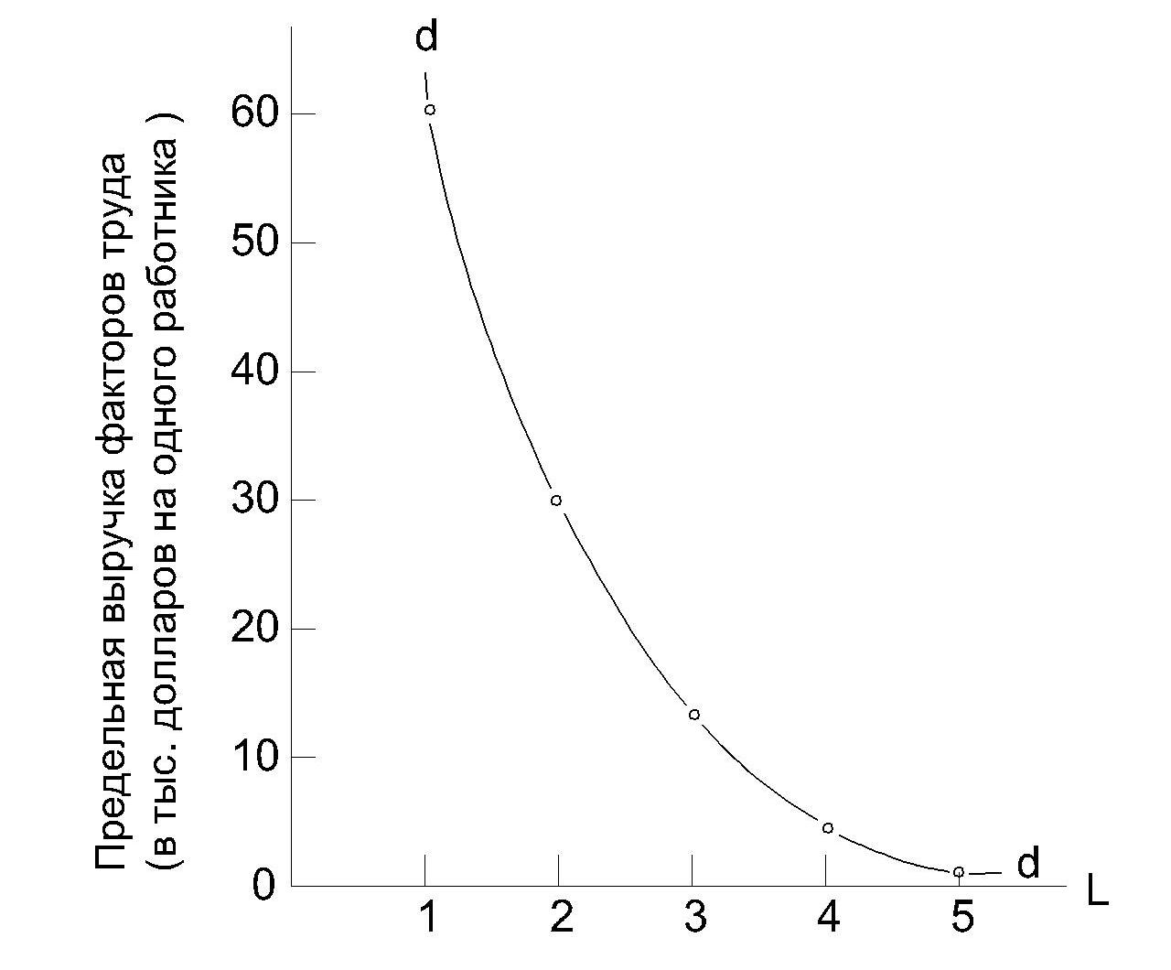
Рис. 3. Спрос на факторы производства, определенный с помощью предельного продукта в денежном выражении
Спрос на труд определен на основе предельного продукта труда в денежном выражении.
На этом рисунке приведены данные для конкурентных предприятий, представленные в табл. 3.

Slide 54
Правило замещения
Следствием правила минимизации издержек является правило замещения: если цена одного фактора повышается, в то время как цены на другие факторы остаются неизменными, предприятие чаще всего выигрывает от замены более дорогого фактора другими факторами производства. Повышение цены труда, РL сократит MP_{L} / P_{L} . Предприятия отреагируют снижением занятости и более интенсивным использованием земли. Пока не будет восстановлено равенство предельных продуктов в расчете на один доллар затрат на приобретение факторов производства, количество требуемого L будет снижаться, а спрос на землю (А) - увеличиваться. Если же будут возрастать только цены на землю, Р_{А}, следуя той же логике, более дорогая земля будет заменена фактором труда. Так же, как и правило минимизации издержек, правило замещения и производный характер спроса на факторы одинаково справедливы для условий совершенной и несовершенной конкуренции на рынках товаров.

Slide 55
Предложение факторов производства
Для того чтобы получить полное представление о механизме определения цен на факторы производства и доходов, мы должны, ознакомившись с теорией спроса на факторы производства. проанализировать и предложение различных факторов. Закономерности "поведения" предложения различны для разных факторов; этот вопрос будет детально исследован в следующих двух главах. Здесь же мы сделаем несколько вводных замечаний.
В условиях рыночной экономики большинство факторов производства находится в частной собственности. Люди "владеют" своим трудом, это значит, что они контролируют его использование; но этот важный "человеческий капитал" в настоящее время не может быть продан, он может только сдаваться в аренду. Капитал и земля чаще всего также являются частной собственностью домохозяйств и предприятий.

Slide 56
Решения о предложении труда определяются многими экономическими и неэкономическими факторами. Важными детерминантами предложения труда являются цена на труд (т.е. ставка зарплаты) и демографические факторы, такие как возраст, пол. образование и семейное положение. Количество земли и других природных ресурсов определяется геологическими условиями и не может значительно измениться, хотя качество земли подвержено влиянию таких факторов, как севооборот, заселенность и проведение мелиоративных мероприятий. Предложение капитала зависит от прошлых инвестиций предприятий, домохозяйств и правительства.
В краткосрочном периоде запас капитала фиксирован так же. как и земля, но в долгосрочном периоде предложение капитала зависит от таких экономических факторов, как риск и норма прибыли.

Slide 57
Что можно сказать об эластичности факторов производства? Фактически, кривая предложения может быть восходящей, вертикальной или даже нисходящей. Для многих факторов в долгосрочном периоде предложение находится в прямой зависимости от факторных цен; в этом случае кривая предложения будет иметь положительный наклон и отклоняться вправо. Обычно считают, что предложение земли не зависит от цены, поэтому и предложение земли - совершенно неэластично, с вертикальной кривой предложения. В некоторых случаях, когда доход от фактора увеличивается, владельцы могут сократить предложение фактора на рынке. Например, если люди видят, что они могут позволить себе работать меньше на пару часов в результате повышения зарплаты, кривая предложения труда может изменить свою традиционную траекторию: положительный наклон сменится отрицательным.
Различные возможные виды эластичности предложения факторов производства иллюстрирует кривая предложения SS на рис. 4.

Slide 58
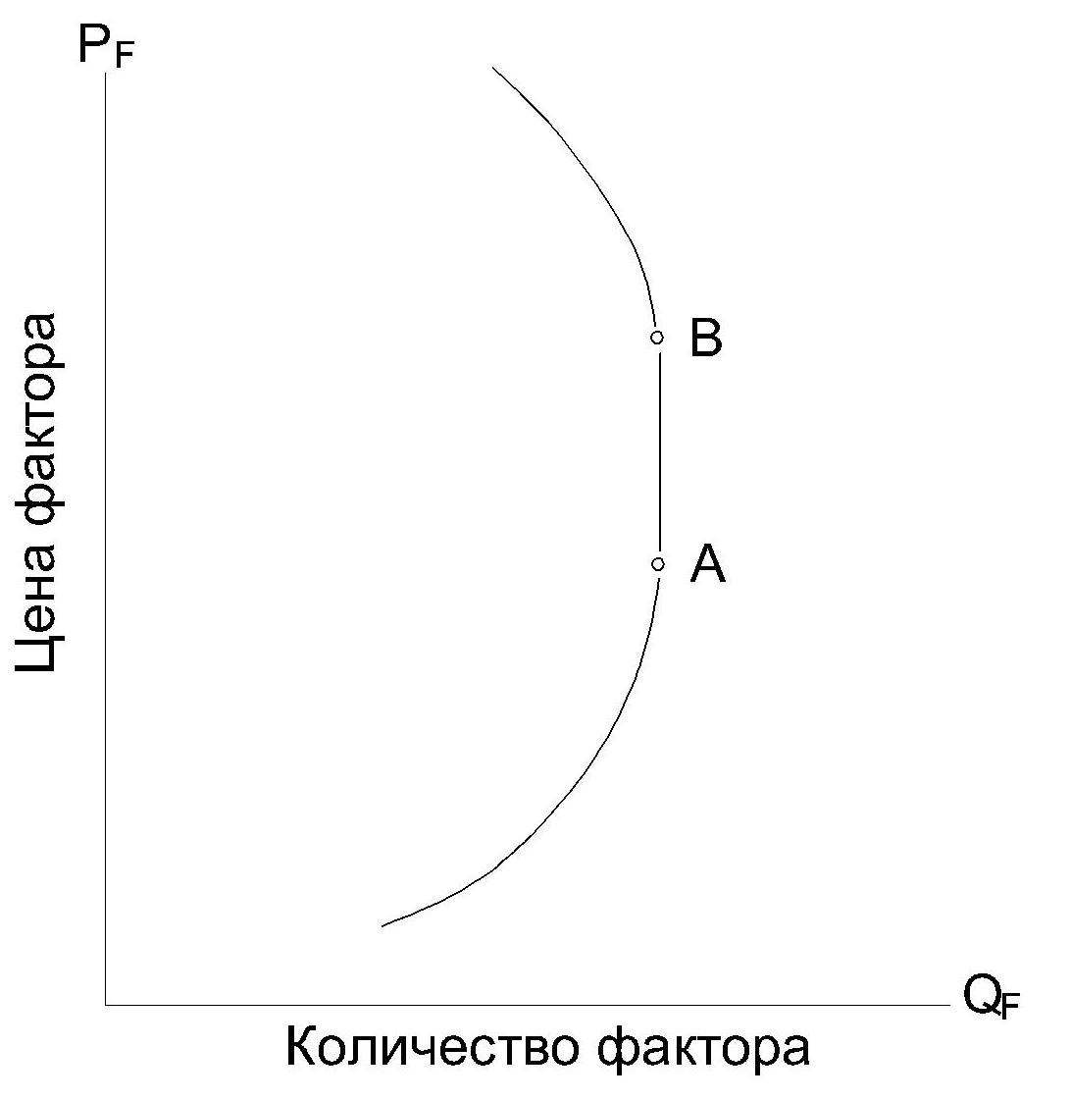
Рис. 4. Кривая предложения факторов производства
Предложение факторов производства зависит от характеристик факторов и предпочтений их владельцев. В принципе, предложение прямо пропорционально изменению цены, как это показано на отрезке ниже точки А. Для факторов с фиксированным предложением (например, для земли) кривая предложения будет совершенно неэластичной, как на отрезке АВ. В отдельных случаях, когда повышение цены фактора существенно увеличивает доходы владельца (ставка зарплаты или цена нефти), кривая предложения может изгибаться влево, как это происходит на отрезке выше точки В.

Slide 59
Определение цен на факторы с помощью спроса и предложения
Для завершения анализа распределения дохода необходимо понять, как “взаимодействуют” предложение и спрос на факторы производства. В предыдущих разделах этой главы рассматривались причины, побуждающие изучать спрос, и дано краткое описание предложения. Мы показали, что при данных ценах на факторы, предприятия, максимизирующие прибыль, при выборе конкретного сочетания факторов производства будут ориентироваться на предельный продукт в денежном выражении. При снижении цены на землю, каждый фермер постарается максимально использовать ее, заменив ею другие факторы производства, такие как труд, машины и удобрения. Таким образом, каждый фермер предъявит такой спрос на кукурузные поля, как показано на рис. 2 (см. график справа).

Slide 60
Рис. 2. Спрос на факторы производства является производным от спроса на товары, для производства которых они используются

Slide 61
Каким образом мы можем узнать величину рыночного спроса на факторы производства (будь то кукурузные поля, неквалифицированный труд или компьютеры)? Мы должны просуммировать индивидуальный спрос каждого предприятия. Так. при определенной цене на землю мы суммируем спрос на землю всех предприятий по этой цене; и то же самое делаем для всех цен на землю. Иначе говоря, мы складываем по горизонтали все кривые спроса на землю отдельных предприятий для того, чтобы получить кривую рыночного спроса на землю. Ту же процедуру мы проделываем для всех факторов производства, суммируя величины производного спроса всех компаний, чтобы получить рыночный спрос из каждый фактор производства. И в каждом случае производный спрос на факторы производства зависит от предельного продукта данного фактора в денежном выражении. На рис. 5 показана кривая общего спроса DD на некий фактор производства.

Slide 62
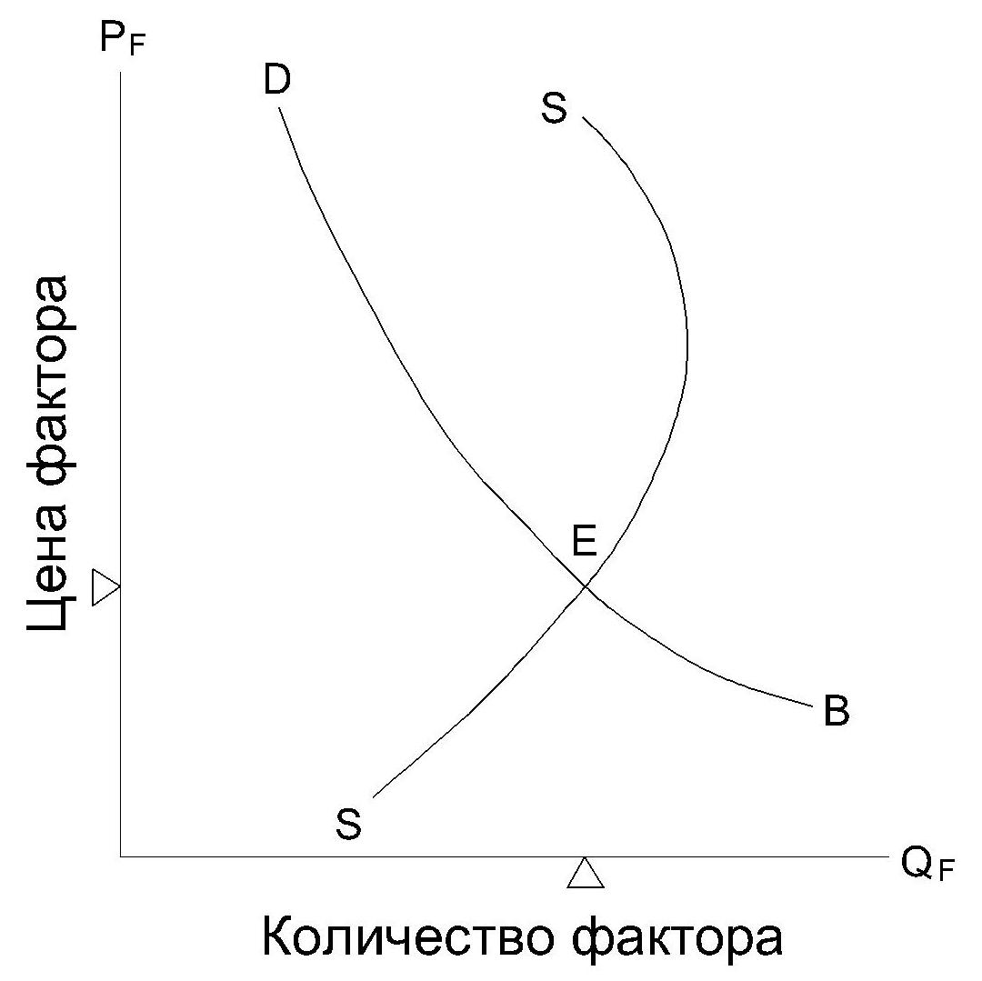
Рис. 5. Определение цены фактора и распределение дохода
происходит и результате взаимодействия предложения фактора и
производного спроса

Slide 63
Факторные цены определяются в результате взаимодействия их спроса и предложения. При возрастании спроса на фактор с неэластичным предложением (например, земля), общий доход от использования этого фактора будет увеличиваться. Аналогично, спрос и предложение грузовиков, программистов или офисных помещений будут влиять на цену и объем их продаж. В какой точке увеличение спроса приведет к уменьшению объема предложения и общего дохода от этого фактора?
Как определить рыночное равновесие? Равновесная цена на факторы производства в условиях конкурентного рынка устанавливается на таком уровне, при котором величина спроса равна величине предложения. Вы можете увидеть эту ситуацию на рис. 5, где кривая производного спроса на фактор пересекает кривую предложения в точке Е. Только при этой цене то количество единиц фактора, которое готовы предложить его владельцы, будет точно соответствовать тому количеству, которое покупатели готовы приобрести.

Slide 64
О хирургах и официантах
Мы можем применить эти понятия к рынкам двух факторов, для того чтобы понять причину крайне неравномерного распределения доходов. Рис. 6 отображает ситуацию на рынках двух видов труда — хирургов и работников ресторанов быстрого питания. Предложение хирургов сильно ограничено из-за необходимости получения лицензии на право заниматься медицинской практикой, а также из-за продолжительности и стоимости образования и профессионального обучения; в результате сегодня в США практикует не более 50 000 хирургов. Спрос на услуги хирургов быстро растет вместе со спросом на другие медицинские услуги. В результате хирурги получают в год в среднем 245 000 долл. Более того, рост спроса порождает резкое увеличение доходов при небольшом увеличении выпуска.

Slide 65
С другой стороны палитры доходов - работники ресторанов быстрого питания. Такая работа не требует никакой квалификации или образования и доступна практически каждому. Предложение очень эластично, а количество занятых возросло с 1.5 млн работников в 1970 году до 2.5 млн в 1995 году. Заработная плата близка к минимальной из-за доступности этого рынка; работник, получающий полную ставку, в среднем зарабатывает 12 000 долл. в год. В чем же причина огромной разницы в заработках хирургов и продавцов гамбургеров? В основном это объясняется уровнем квалифицированности труда, а не количеством отработанных часов.

Slide 66
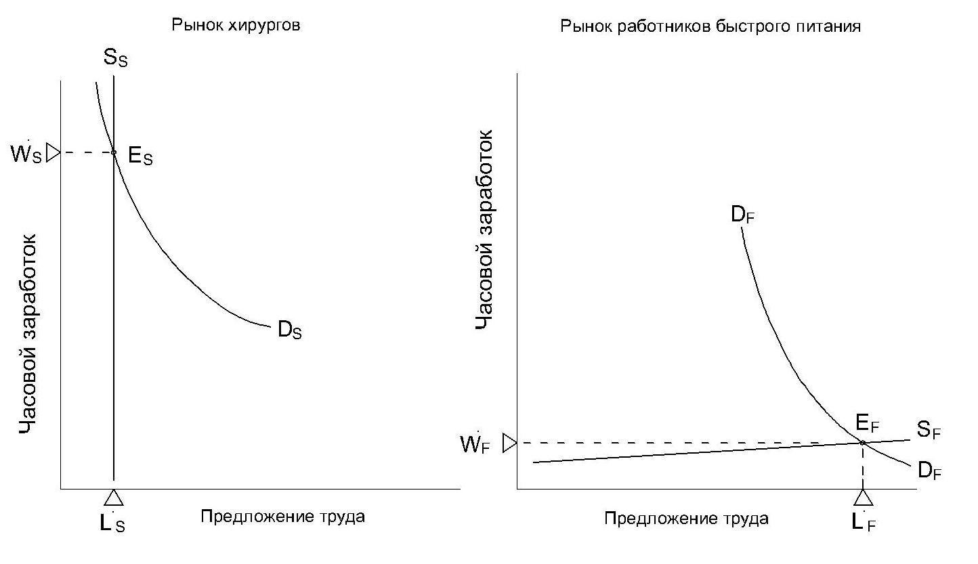
Рис. 6. Рынки хирургов и работников ресторанов быстрого питания
На рисунке (см. график слева) мы видим влияние ограничения предложения хирургов: небольшой объем производства и высокий уровень оплаты труда. Что произошло бы с общими доходами хирургов и с ценой операции, если бы увеличение доли пожилых людей привело к росту спроса на их услуги?
График справа показывает, что доступность рынка и невысокие требования к квалификации делают предложение работников ресторанов быстрого питания очень эластичным. Зарплаты очень низкие, а занятость высокая. Как бы повлияло на зарплату и занятость увеличение количества подростков, желающих подработать?

Slide 67
Богатые и остальные
Если вы — один из богатейших американцев, то можете получать 50 млн долл. в виде процентов, дивидендов и других доходов с собственности, в то время как среднее домохозяйство за счет своего финансового богатства получает меньше 1000 долл. в год. Рис. 7 объясняет причину такой разницы. Норма прибыли по акциям или облигациям, находящимся в собственности у самых богатых, не намного выше, чем по ценным бумагам, принадлежащим среднему классу. Однако размеры собственности, приносящей доход богатым, гораздо больше. Заштрихованные прямоугольники на рис.7 показывают доход с капитала этих двух групп. Убедитесь, что вы понимаете, что именно величина состояния, а не норма прибыли делает прямоугольник, отображающий доходы самых богатых, таким большим.

Slide 68
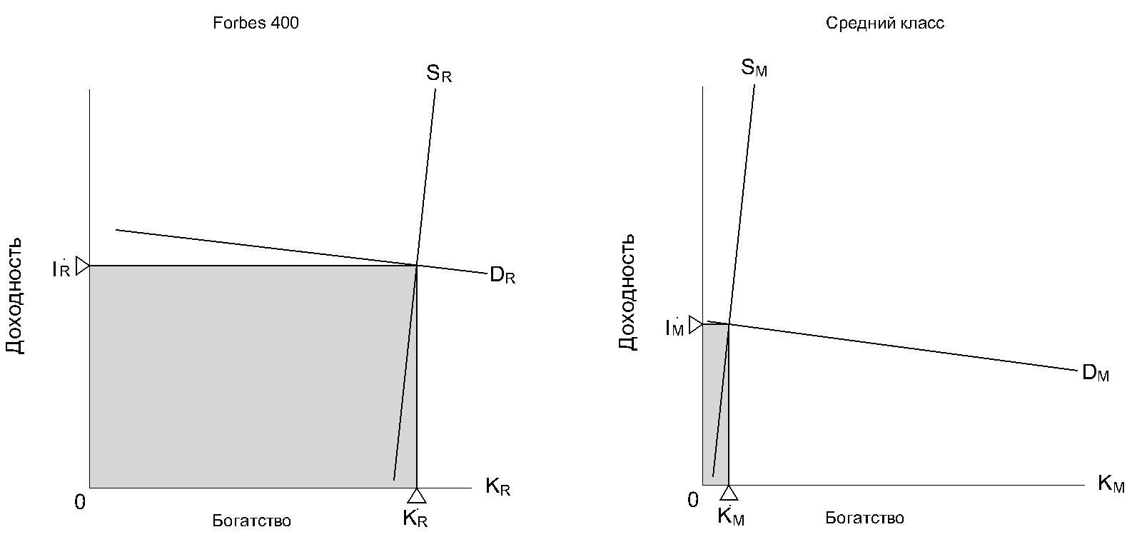
Рис. 7. Различия в доходах от собственности
Самые богатые люди (см. график слева) приносят на рынок намного больше богатства. Поскольку они инвестируют в более рискованные отрасли, доходность их инвестиций значительно превышает отдачу от инвестиций среднего класса. Заштрихованный прямоугольник показывает произведение богатства и нормы прибыли, или годовой доход от собственности. Собственность среднего класса (см. график справа) невелика, и к инвестициям эти люди относятся с осторожностью. Общий доход от собственности является очень скромным по сравнению с доходом, отображенным на графике слева.

Slide 69
Эти два примера показывают, что факторные цены и доходы населения являются далеко не случайными. Силы спроса и предложения увеличивают доходы от тех факторов, которые характеризуются либо ограниченным предложением, либо высоким спросом, поэтому их предельный продукт в денежном выражении достаточно велик. Если предложение какого-либо фактора, например хирургов, уменьшается, например из-за того, что условия обучения становятся более жесткими, его цена повысится, и хирурги будут получать более высокие доходы. Однако, если же спрос на какой-либо фактор уменьшается, например на врачей-психиатров. — возможно из-за того, что страховые компании решили сократить расходы на содержание таких специалистов, или же работники социальных служб и психологи "переманивают" пациентов, или у людей просто отпадает необходимость в частых консультациях, — доход психиатров будет падать. Конкуренция дает, конкуренция же и отбирает.

Slide 70
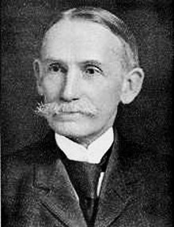
Распределение национального дохода
Теперь, после более детального изучения теории предельной производительности, мы можем вернуться к вопросу, заданному в начале темы. Как рынки распределяют национальный продукт между двумя или более факторами производства в мире жесткой конкуренции?
Упрощенный вариант теории распределения факторных доходов впервые был предложен в начале столетия Джоном Бэйтсом Кларком, знаменитым экономистом из Колумбийского университета.
Джон Бэйтс Кларк

Slide 71
Его можно применить к конкурентным рынкам при любом количестве конечного продукта и факторов производства. Но легче всего эту теорию можно усвоить, рассматривая упрощенную ситуацию с одним продуктом, в которой все оценки проводятся в реальных величинах. Продуктом может быть кукуруза или корзина с товарами, но мы будем называть его Q. Более того, установив цену равную 1, мы можем продолжать рассуждения, используя реальные величины, с величиной выпуска Q и ставкой заработной платы, которая является реальной зарплатой, выраженной в величинах товаров или Q. В данной ситуации производственная функция показывает, сколько Q было произведено в расчете на каждый рабочий час (L) и на каждый акр плодородной земли (А). Заметьте, что поскольку P=1, при совершенной конкуренции MRP=MP х Р = MP х 1 = MP, и зарплата равна МР_{L}.

Slide 72
Кларк рассуждал так: предельный продукт первого работника будет очень большим, потому что существует много земли для работы. Предельный продукт второго работника будет несколько меньшим. Но эти два работника имеют одинаковый уровень квалификации, и поэтому они должны получать абсолютно одинаковую зарплату. Вопрос в том, какую? MP первого работника, MP второго работника или среднее?
В условиях совершенной конкуренции ответ очевиден: землевладельцы никогда не наймут работника, если рыночная зарплата превышает предельный продукт этого работника. Так что кривая спроса на труд гарантирует, что все работники получают зарплату, равную предельному продукту работника, нанятого последним.

Slide 73
Но теперь существует перевес общего выпуска над заработной платой, так как работники, нанятые раньше, имели более высокий MPs по сравнению с последним работником. Что происходит с этим излишком MPs, который производят работники. нанятые раньше? Излишек остается у землевладельцев как их остаточный доход, который мы в дальнейшем будем называть рытой. Вы можете спросить, почему землевладельцы, потягивающие мартини где-нибудь за тысячи миль от своих земель, получают с них доход? Причина в том, что каждый землевладелец является участником конкурентного рынка земли и сдает землю в аренду по самой выгодной цене. Так же как рабочие конкурируют друг с другом за рабочие места, один землевладелец соперничает с другим за рабочих. В конкурентном мире Кларка нет никаких тайных соглашений, ассоциаций работодателей. профсоюзов - только взаимодействие предложения и спроса.

Slide 74
Итак, мы определили общую зарплату работников. Рис. 8 показывает, что кривая предельного продукта труда соответствует кривой спроса всех работодателей, выраженного в единицах величины реальной заработной платы. Факторы предложения труда определяют предложение труда (SS). Равновесная зарплата устанавливается в точке E. Общая зарплата, выплачиваемая работникам, равна W x L (например, если W=5, а l=1 млн чел., общая зарплата равна 5 млн долл.), т.е. площадь многоугольника 0SEN.
Удивительно, что мы можем также определить величину земельной ренты. Треугольник NDE на рис. 8 - это весь избыток выпуска, который был произведен, но не выплачен в виде заработной платы. размер треугольника ренты определяется тем, насколько снижается MP труда по мере привлечения дополнительной рабочей силы, т.е. степенью убывания отдачи. Если имеется всего лишь несколько высококачественных участков, использование дополнительных работников приведет к резкому убыванию отдачи, и доля ренты будет велика. Если , наоборот, огромная часть плодородной целинной земли только и “ждет”, когда кто-то ею “займется”, тенденция к уменьшению отдачи будет невелика, и треугольник земельной ренты будет очень маленьким.
На рис. 8 график построен таким образом, что зарплата почти в 3 раза больше ренты. Это соотношение (3:1) говорит о том, что трудовые доходы составляют около трех четвертей национального дохода.

Slide 75
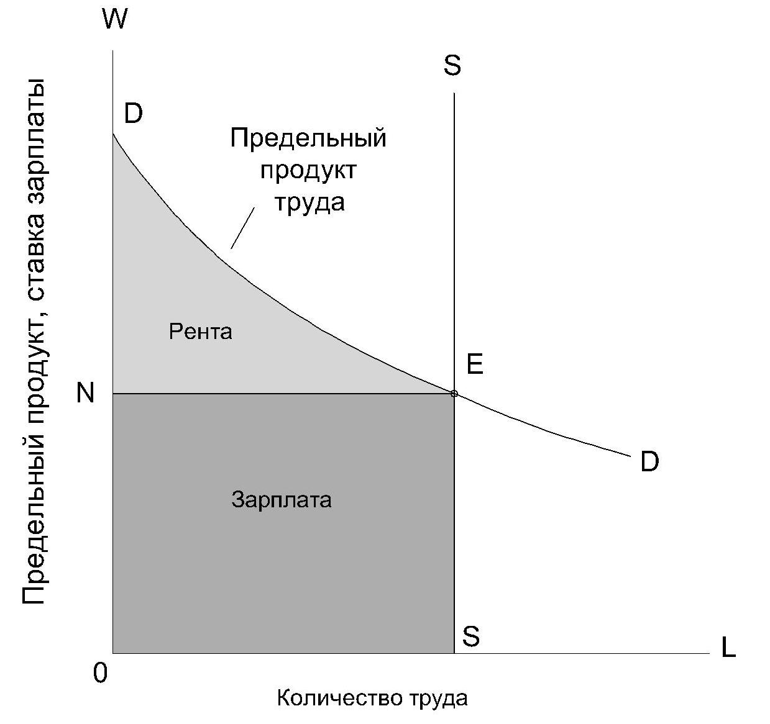
Рис. 8. Распределение факторного дохода происходит на основе предельного продукта
Каждый вертикальный отрезок представляет собой предельный продукт данной единицы труда. Общий национальный выпуск 0DES является суммой всех вертикальный отрезков MP до общего предложения труда на кривой S. Распределение выпуска происходит на основе предельного продукта. Общая зарплата - нижний прямоугольник (равна ставке зарплаты ON, умноженной на количество труда 0S). Земельная рента — верхний треугольник NDE.

Slide 76
Применение теории предельной производительности в условиях использования нескольких факторов производства
Теория предельной производительности позволяет понять процесс ценообразования на различные факторы производства. Заметим также, что можно поменять местами землю и труд, оставим количество труда неизменным и добавим новые единицы переменного ресурса (земли) к фиксированному (труду). Вычислим предельный продукт каждого следующего акра.
Затем нарисуем кривую спроса, которая покажет, сколько акров земли будет необходимо владельцам труда при каждом уровне ренты. В новой версии рис. 8, которую вы нарисовали, найдем новую точку равновесия E’. Определим площадь прямоугольной ренты, равную ренте, умноженной на количество труда. Определим площадь треугольника заработной платы. И, наконец, отметим полную симметрию факторов. Этот новый график показывает, что мы должны понимать, что пропорции распределения каждого фактора производства одновременно определяются величиной их взаимозависимых предельных продуктов.

Slide 77
Рис. 8. Распределение факторного дохода происходит на основе предельного продукта

Slide 78
Это еще не все. Предположим, что вместо труда и земли использовалось только два других фактора: труд и какие-нибудь меняющиеся средства производства. Допустим. что сглаженная производственная функция отражает зависимость Q от труда и капитала и обладает теми же общими характеристиками, что и на рис. 8. В этом случае вы можете еще раз перерисовать рис. 8 и получить идентичную картину распределении дохода между трудом и основным капиталом. Естественно, можно проделать эту же операцию для трех, четырех и более факторов.
На конкурентных рынках спрос на факторы производства определяется предельным продуктом факторов. В упрощенном случае, в которой оплата факторов выражается в единицах выпуска, получаем:
заработная плата = предельный продукт труда
рента = предельный продукт земли
и т.д. для любого фактора. Так распределяются 100% выпуска между всеми факторами производства, не больше и не меньше.

Slide 79
Мы видим, что общая теория распределения доходов совместима с конкурентным ценообразованием на любое количество товаров, произведенное любым количеством факторов. Эта простая, но убедительная теория показывает, как распределение дохода в конкурентной рыночной экономике связано с производительностью.
Теперь, вооружившись общими принципами, лежащими в основе ценообразования на факторы производства и знаниями о распределении дохода, мы можем перейти к детальному обсуждению отличительных особенностей трех главных рынков факторов производства — земли, труда и капитала.

Slide 80
Резюме
Доход и богатство
1. Теория распределения непосредственно связана с одним из основных вопросов экономики: для кого должны производиться экономические блага. Изучая как определяется на рынке цена на различные факторы производства (землю, труд и капитал), теория распределения учитывает связь между предложением и спросом на эти факторы и то, как они определяют все виды зарплаты, ренты, процентных ставок и прибыли.
2. Доход представляет собой общую выручку или наличные деньги, полученные индивидуумом или домохозяйством за данный период времени (обычно за год). Доход состоит из трудовых заработков, дохода от собственности и государственных трансфертных платежей.
3. Национальный доход состоит из трудовых доходов и доходов от собственности, получаемых в экономике за год. Государство забирает часть национального дохода в виде налогов и возвращает часть полученного дохода обратно в виде трансфертных платежей. Личный доход после уплаты налогов включает в себя доходы от всех факторов производства (труда и имущества), которыми владеет данное лицо, плюс государственные трансфертные выплаты, минус налоги.

Slide 81
Определение цены фактора производства с помощью теории предельной производительности
4. Для того чтобы понять поведение спроса на факторы производства, нам необходимо проанализировать теорию производства и производный характер этого спроса. Спрос на факторы производства является производным спросом: нам нужны печи для пиццы и пшеничные поля не ради них самих, а ради пиццы и хлеба, которые нужны потребителям. Кривые спроса на факторы строятся на основе кривых спроса на предметы потребления. Сдвиг вверх кривой конечного спроса влечет за собой такой же сдвиг вверх производной кривой спроса на факторы; более низкая эластичность спроса на предметы потребления порождает более низкую эластичность производного спроса на факторы.
5. В предыдущих главах мы говорили о понятиях "производственной функции" и "предельного продукта". Спрос на фактор зависит от предельного продукта в денежном выражении (MRP), который определяется как дополнительный доход, полученный от использования дополнительной единицы данного фактора. На любом рынке MRP равен предельному доходу, полученному от продажи дополнительной единицы продукта, умноженному на предельный продукт фактора (MRP=MRxMP). Для конкурентных фирм, из-за того, что цена и предельный доход равны, это выражение имеет вид: MRP=PxMP.

Slide 82
6. Предприятие, стремящееся к максимизации прибыли (и минимизации издержек), достигает своей цели, если устанавливает равенство между МRР каждого фактора и предельными затратами на приобретение этого фактора, т.е. ценой фактора. Это аналогично утверждению, что MRP в расчете на один доллар фактора одинаков для всех фактора производства. Соблюдение этого условия позволяет находиться в состоянии равновесия, потому что работодатель, максимизирующий прибыль, будет нанимать каждый фактор до тех пор, пока предельный продукт фактора не сравняется с затратами на этот фактор.
7. Чтобы определить величину рыночного спроса на фактор, мы складываем по горизонтали кривые спроса всех предприятий. Эта процедура позволяет нам построить кривую общего спроса, которая наряду с кривой предложения того или иного фактора, определяет равновесие спроса и предложения. При рыночной цене на фактор производства величины спроса и предложения будут равны: только при равновесии цена фактора не будет проявлять тенденции к изменению.

Slide 83
8. Теория распределения дохода на основе предельной производительности анализирует пути распределения общего национального дохода между различными факторами. Конкуренция многочисленных землевладельцев и работников приводит к установлению равенства между ценами факторов и их предельными продуктами. Таким образом распределяется 100% продукта. Любой фактор, а не только труд, может быть переменным. Поскольку каждая единица фактора оплачивается в размере MP последней нанятой единицы, возникает остаточный излишек выпуска. Этот излишек равен доходам от других факторов при ценообразовании в соответствии с предельной производительностью. Поэтому теория распределения дохода на основе предельной производительности, хотя и упрощенно, логически завершает картину распределения дохода в условиях совершенной конкуренции.

Slide 84
Ключевые понятия
Доход, богатство
Личный доход
Национальный доход
Предельный продукт, предельный продукт в денежном выражении, производный спрос
Предельный продукт фактора производства в денежном выражении
i=MRP_{i}=MRxMP_{i}=PxMP_{i} для конкурентного предприятия
Прямоугольник MP, треугольник ренты
Спрос на факторы в условиях конкуренции:
MP_{i}xP=цена фактора, из чего следует правило наименьших издержек:
MP_{L} / P_{L} = MP_{A} / P_{A} = 1 / предельный доход

Slide 85
Вопросы для обсуждения
1. За последнее время количество отработанного времени в течение всей жизни уменьшилось на 50 %, в то время как реальная заработная плата выросла почти в 8 раз. Допустим, что основным изменением было увеличение предельной производительности труда. Нарисуйте график спроса и предложения труда в 1895 и 1995 годах, который объяснит эту тенденцию. На вашем графике отложите количество отработанного времени в течение всей жизни по горизонтальной оси и реальную заработную плату по вертикальной. Какой основной фактор, влияющий на предложение труда, необходимо использовать, чтобы объяснить эту историческую тенденцию?
2. Для каждого из следующих факторов определите конечный продукт, для которого спрос на перечисленные факторы является производным: пшеничные поля, бензин, парикмахер, станок для производства баскетбольных мячей, давильный пресс для винограда, учебник по экономике.
3. Изучите рис. 6. Предположим, что по мере старения населения спрос увеличивается на медицинские услуги. Нарисуйте новую кривую спроса и новое равновесие. Опишите, как изменится заработная плата, занятость, общий доход хирургов и работников ресторанов быстрого питания.

Slide 86
Рис. 6. Рынки хирургов и работников ресторанов быстрого питания

Slide 87
4. Почему каждое из следующих утверждений ошибочно? Исправьте ошибку в следующих утверждениях.
• Предельный продукт в денежном выражении вычисляется как общий доход каждого рабочего.
• Теория распределения проста. Вы просто смотрите, сколько производит каждый фактор, и затем отдаете фактору его долю выпуска.
• В условиях конкуренции рабочим выплачивают общую величину произведенного выпуска за вычетом затрат на сырье.
5. На рис. 1 показано, что доля труда в национальном доходе немного изменилась в период с 1935 по 1996 годы, хотя общий национальный выпуск вырос на 700%. Нарисуйте ряд общеэкономических кривых, как на рис. 8, которые смогут объяснить эти два факта.

Slide 88
Рис. 8. Распределение факторного дохода происходит на основе предельного продукта
Рис. 1. Доля трудовых доходов в национальном доходе

Slide 89
6. Лидеры профсоюзов часто говорят: "Без труда нет продукта. Следовательно, за труд нужно платить стоимость всею продукта".Защитники капитала на это могут ответить: "Уберите весь основной капитал, и труд будет "выцарапывать" жалкие гроши из земли; практически весь продукт принадлежит капиталу". Проанализируйте эти аргументы. Представьте себе, что вы согласны с этими аргументами. Покажите, что приняв их, пришлось бы распределить 200% или 300% выпуска, в то время как распределить можно всего лишь 100%. Как теория предельной производительности Кларка разрешает эти разногласия?
7. Нарисуйте кривые спроса и предложения для рынка нефти. Теперь предположим, что создание автомобиля, работающего на электричестве, привело к уменьшению спроса на нефть. Нарисуйте новую кривую спроса и новое равновесие. Опишите, как изменилась цена нефти, объем потребления и общий доход производителей нефти.

Slide 90
8. Рассмотрите теорию распределения, используя понятие "предельной производительности" с помощью рис. 8. Если иммиграция способствует увеличению предложения труда, экономика сместится вдоль кривой спроса на труд вниз. Снизится ли заработная плата? (Докажите, что ответ будет утвердительным.) Повысится ли остаточный доход с земли, капитала и других факторов? (Снова докажите, почему ответ будет утвердительным.) Можете ли вы сказать, что общая площадь прямоугольника труда, а также доля трудового дохода в общей сумме доходов факторов увеличатся? (Докажите, что оба ответа отрицательные.)
9. При объяснении теории предельной производительности с помощью рис. 8 используем землю (вместо труда) в качестве переменного фактора. Нарисуйте новый график и объясните теорию предельной производительности с помощью этого нового графика. Какой фактор в данном случае будет остаточным?

Slide 91
Рис. 8. Распределение факторного дохода происходит на основе предельного продукта

